Slide 1

新员工培训优化方案
汇报人：<XXX>
2023-12-30

Slide 2

培训需求分析
培训计划设计
培训实施与管理
培训效果评估
培训优化建议
CATALOGUE
目录

Slide 3

01
培训需求分析

Slide 4



组织分析
01
02
03
组织战略目标
组织文化
组织制度
明确组织未来发展方向和战略目标，为新员工培训提供指导。
传播组织文化和价值观，确保新员工能够融入组织。
介绍组织规章制度和工作流程，帮助新员工快速适应工作环境。

Slide 5



任务分析
岗位职责
工作流程
工作标准
明确新员工的岗位职责和工作要求，确保他们了解自己的工作任务。
介绍相关的工作流程和操作规范，帮助新员工快速掌握工作技能。
制定工作标准和绩效评估标准，为新员工提供明确的努力方向。

Slide 6



人员分析
人员需求
人员动机
分析组织当前的人才需求和未来的人才需求，为新员工培训提供依据。
了解新员工的职业规划和动机，激发他们的积极性和工作热情。
人员素质
评估新员工的素质和能力，了解他们的优势和不足，以便进行针对性的培训。

Slide 7
02
培训计划设计

Slide 8

培训目标设定
提升新员工的专业技能和知识
01
通过培训，使新员工能够快速掌握公司业务和岗位所需的基本技能和知识，提高工作效率。
培养新员工的团队协作能力
02
帮助新员工快速融入团队，提高团队协作和沟通能力，增强团队凝聚力。
建立新员工的企业文化认同感
03
通过培训，使新员工更好地理解公司文化、价值观和发展战略，增强归属感和忠诚度。

Slide 9


培训内容选择
公司文化和价值观
团队协作和沟通技巧
介绍公司的历史、愿景、使命、价值观等，使新员工更好地融入公司文化。
培养新员工的沟通、协作能力，提高团队凝聚力。
岗位职责和技能
安全和规章制度
根据新员工的岗位需求，针对性地培训相关技能和知识，提高工作效率。
介绍公司的安全和规章制度，确保新员工了解并遵守相关规定。

Slide 10




培训方法确定
理论授课
实践操作
角色扮演
在线学习
通过课堂讲解、PPT演示等方式，系统地传授知识和技能。
通过实际操作、案例分析等方式，帮助新员工更好地掌握相关技能。
通过模拟实际工作场景，让新员工进行角色扮演，提高沟通协作能力。
利用在线学习平台，让新员工自主选择学习内容和时间，提高学习效率。

Slide 11
03
培训实施与管理

Slide 12



培训时间安排
培训时长
根据新员工的岗位需求和公司要求，确定培训的时长，确保新员工能够充分了解和掌握所需知识和技能。
培训时间规划
根据新员工的入职时间和公司的实际情况，合理安排培训时间，确保培训的顺利进行。
培训时间调整
在培训过程中，根据实际情况和新员工的需求，灵活调整培训时间，提高培训效果。

Slide 13



培训场所选择
培训场所准备
培训场所适应性
培训场所维护
选择合适的培训场所，确保培训设施完备、环境舒适。
根据培训内容和形式，选择适合的场所，提高培训效果。
定期对培训场所进行检查和维护，确保其始终处于良好状态。

Slide 14
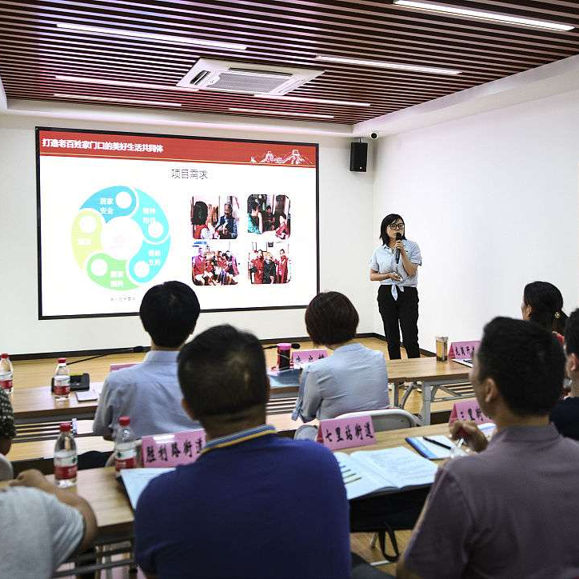
培训师资力量
师资力量评估
对现有培训师资进行评估，了解其专业水平、教学经验和教学风格。
师资力量引进
根据需要引进外部专业人士或专家作为培训师资，提高培训质量。
师资力量培养
定期对培训师资进行培养和提升，提高其教学水平和专业素养。

Slide 15
04
培训效果评估

Slide 16

评估标准制定
培训目标明确
确保评估标准与培训目标相一致，能够全面反映新员工的培训成果。
量化与质性结合
采用量化指标和质性描述相结合的方式，以便更准确地评估培训效果。
考虑不同岗位需求
针对不同岗位的新员工，制定相应的评估标准，确保评估结果的针对性。

Slide 17




评估方法选择
01
02
03
04
问卷调查
实际操作考核
绩效评估
360度反馈
通过问卷调查了解新员工对培训的满意度、课程内容的掌握程度等。
对新员工的实际操作能力进行考核，以评估培训效果在实际工作中的应用。
结合新员工的绩效表现，分析培训效果对其工作的影响。
邀请新员工的上级、同事等对其进行多角度的评价，以获取更全面的反馈。

Slide 18

评估结果反馈
及时反馈
制定改进计划
在培训结束后及时向新员工反馈评估结果，以便其了解自己的不足之处。
根据评估结果，为新员工制定个性化的改进计划，明确改进方向和目标。
跟踪与辅导
激励与奖励
对新员工的改进过程进行跟踪，并提供必要的辅导和支持，确保其取得良好的改进效果。
对于在培训中表现优秀的新员工给予适当的激励和奖励，以激发其积极性和主动性。

Slide 19
05
培训优化建议

Slide 20
培训内容更新
1
结合公司战略和业务发展
培训内容应紧密结合公司的战略目标和业务发展方向，确保新员工能够快速了解公司的发展方向和核心业务。
引入行业最佳实践
2
及时引入行业内最佳实践和最新知识，使新员工能够掌握行业前沿动态，提高其专业素养。
针对岗位定制课程
3
根据不同岗位的职责和技能要求，定制个性化的培训课程，满足新员工实际工作需求。

Slide 21

培训方式改进
引入互动式学习
通过小组讨论、角色扮演、案例分析等方式，激发新员工的参与热情，提高学习效果。
利用在线学习平台
利用在线学习平台，提供灵活的学习时间和地点，方便新员工随时随地进行学习。
引入实战模拟训练
通过模拟实际工作场景，让新员工在模拟实战中提高解决实际问题的能力。

Slide 22
培训管理完善
建立培训考核机制
制定合理的考核标准和考核方式，对新员工的培训成果进行评估和反馈。
完善培训跟踪与反馈
建立培训跟踪与反馈机制，及时了解新员工的培训需求和意见，不断优化培训方案。
建立培训师资库
建立稳定的培训师资库，确保培训质量和效果。

Slide 23

THANKS
感谢观看

